Slide 1
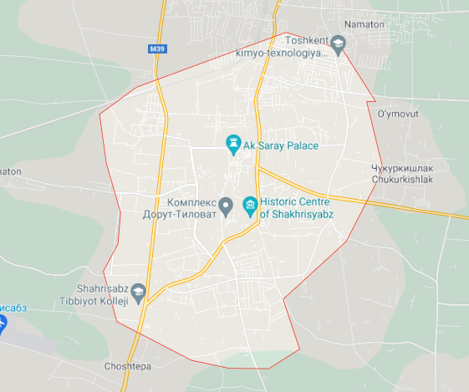
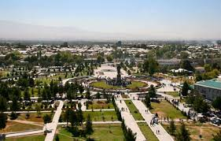
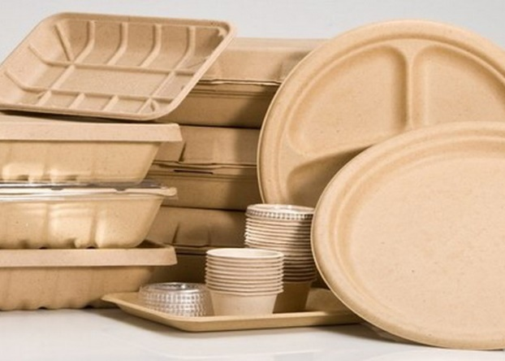
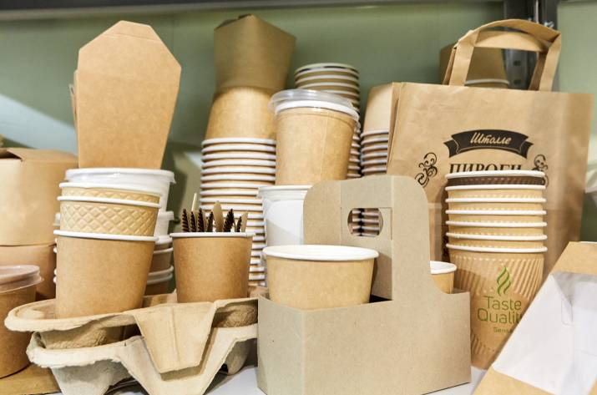
“Бир марталик қоғоз идишлар ишлаб чиқариш"
Лойиҳанинг иқтисодий кўрсаткичлари
Лойиҳа манзили
Лойиҳа тавсифи
Лойиҳанинг харажатлар тақсимоти
Қашқадарё вилояти, Шахрисабз шахри
Бир марталик қоғоз идиш
Бозор иқтисодиёти шароитида кичик
бизнес субъектларининг ишлаб чиқараётган маҳсулотлари ҳажми йилдан-йилга ортиб
бормоқда, шу жумладан,
Бир марталик қоғоз идишларга бўлган талаб доимий юқори ва барқарордир. Ушбу лойиҳанинг 1 йиллик ўртача қуввати қуйидагича:
9 676 млн. дона қоғоз стакан
6 912 млн. дона қоғоз тарелка
Ўз-ўзини қоплаш (PP)
Бино қуриш
29 ой
150 млн.
сўм
Ички даромадлилик даражаси(IRR)
Соф жорий қиймат (NPV)
Ускуналар
Бошқа харажатлар
502,3 млрд
сўм
39%
249,9 млн.
сўм
174 млн.
сўм
Зарарсизлик нуқтаси (BEP)
51%
Ўз маблағи
Ишчи ўрин сони
324
МЛН.СЎМ
Лойиҳа қиймати
5 нафар
573,9
Банк кредити
МЛН.СЎМ
Ишга тушиш вақти
249,9
МЛН.СЎМ
2021-2022

